Slide 1

Wukong图系统介绍

Slide 2
整体介绍
各模块介绍
项目相关设计

Slide 3
简介
Wukong是一个面向RDF数据的SPARQL查询处理系统，提供了以下特性：
基于键值对的分布式RDF图存储
基于RDMA高速网络的通信模型
基于图探索的高并发查询执行
以类型为中心的查询优化器

Slide 4
主目录
src（主要代码）
datagen（提供了将数据集转换为Wukong数据集格式的工具）
deps（第三方依赖库）
docs（文档）
rdma_lib（封装的rdma库）
scripts（安装、启动等运行脚本）
tests（系统测试文件）

Slide 5
代码目录
client（客户端）
gpu（GPU部分，参考Wukong+G(ATC’18)）
loader（图数据加载）
optimizer（查询优化器）
utils（帮助类）
core
network（TCP/RDMA通讯）
common（通用类）
engine（执行引擎）
store（分布式图存储）
task（图任务）

Slide 6
脚本目录
script
build.sh（构建脚本）
config（系统配置项文件）
core.bind（engine thread绑核配置）
mpd.hosts（集群node）
run.sh（运行脚本）
sync.sh（同步脚本）
syncdeps.sh（第三方依赖同步脚本）
sparql_query
dbpsb/lubm/watdiv/yago（测试使用的四个benchmark）

Slide 7


架构
Client Lib
…
Client Lib
TCP network
TCP port
TCP port
TCP port
Engine Layer
Engine Layer
Engine Layer
…
Storage Layer
Storage Layer
Storage Layer
Server 0
Server 1
Server n
RDMA/TCP network

Slide 8
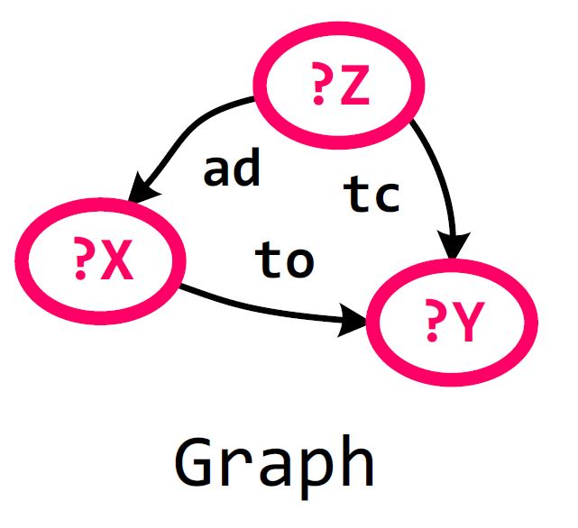
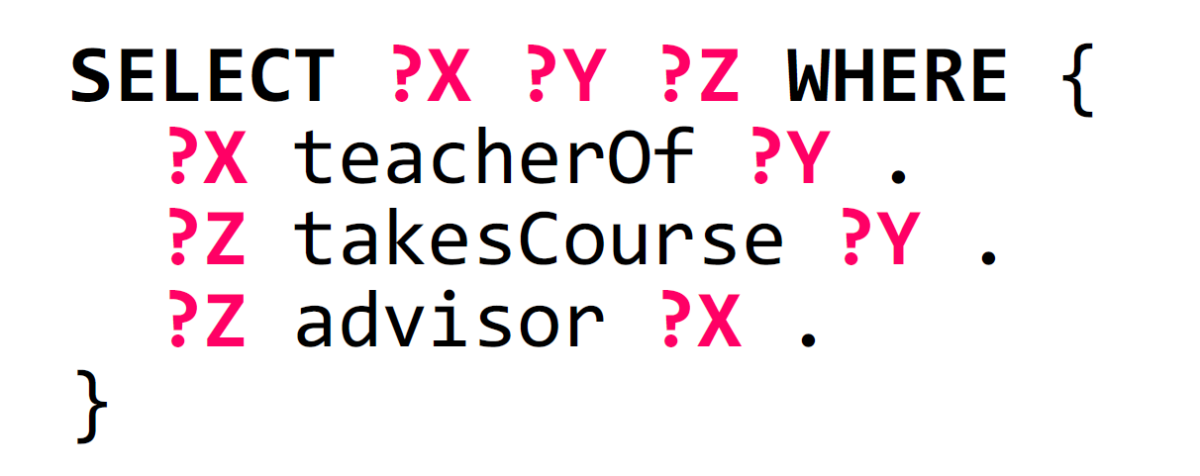
查询接口 – sparql查询语言

Slide 9
系统模块
Console
RPC Client
客户端
String
Server
SPARQL Engine
Update Engine
引擎层
RDF Graph
Property Graph
HyperGraph
图模型
Key-Value Store
Meta Store
Temp Store
存储层
Data Loader
Communication
Malloc
基础设施

Slide 10
工作流 - 启动
Init memory
Init network
Load graph
Init KV
Run engine
mem.hpp
mm/*.hpp
rdma.hpp
comm/*.hpp
loader/*.hpp
store/*.hpp
engine/*.hpp
subject predicate object
100 3 102
101 3 102
102 4 103
.
.
.
.
.
.
.
.
.
graph.txt

Slide 11
工作流 – 查询执行
Create task
Parse task
Generate plan
Send task
Execute
console.hpp
proxy.hpp
SPARQLLexser.hpp
SPARQLParser.hpp
parser.hpp
query.hpp
optimizer/*.hpp
comm/*.hpp
engine/sparql.hpp
dgraph.hpp
query.txt

Slide 12
整体介绍
各模块介绍
项目相关设计

Slide 13

查询引擎
sparql/analytics Task
Proxy
Q
- query engine
- sampling engine
- randomwalk engine
Engine Layer
dispatch
A
Engine
Engine
...
R
Storage Layer
Q
A
R
Q
A
R
- task queue
thread1
thread2
Graph Server

Slide 14
工作窃取

Slide 15
RDF图存储
key cache
- key
- value
Engine Layer
bucket1
bucket2
.
.
.
.
.
.
Storage Layer
bucketn-1
bucketn
unallocated space
key region
value region
Graph Server

Slide 16
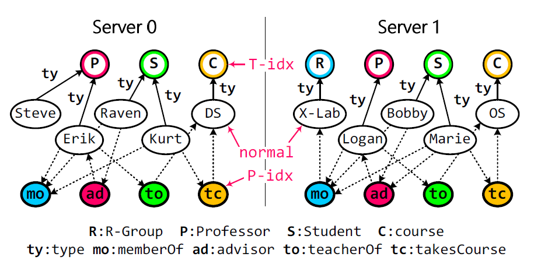
现有索引
Predicate index: 快速定位到某一predicate所有三元组的subject/object
Type index: 快速定位到某一个type所有subject

Slide 17
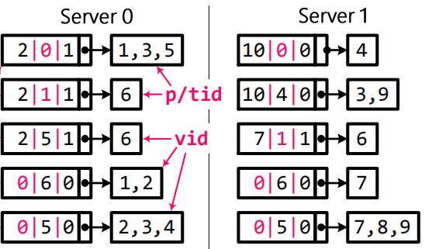
键值对格式
Normal Edge
Predicate-idx
Type-idx
KEY
VALUE
Normal Edge
[vid | predicate | dir ] [ ptr ]
[neighbors]
Predicate index
[ 0 | predicate | dir ] [ ptr ]
[vids]
Type-index
[ 0 | type | dir ] [ ptr ]
[vids]

Slide 18
整体介绍
各模块介绍
项目相关设计

Slide 19
超图
HyperE
V1
HyperE1
V1
E4
E7
E8
E9
V2
HyperE1
V2
E5
E6
E9
V3
HyperE1
V3
E0
E2
E7
E8
HyperE1
V1
V2
V3
Normal Edge k-v
Hyper-Edge k-v

Slide 20



持久化存储
Disk
Memory
Engine
Disk thread
…
KV Store
Meta data
KV file

Slide 21
时序数据存储
Update Engine
Disk Daemon
Static
Origin
KV
Dynamic
Streaming
KV
Time-series
Index
Snapshot KV

Slide 22
Thanks!
Q&A

